Slide 1













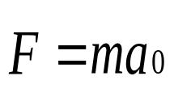


§2.4 牛顿运动定律的适用范围
一、惯性系和非惯性系
对地参考系
对车厢参考系
对地参考系
对车厢参考系
而
地面参考系中的观察者甲：
有力
和加速度
即
——牛顿定律适用
运动车厢参考系中的观察者乙：
有力
——牛顿定律不适用
无加速度
即
牛顿运动定律在加速运动的车厢参考系中不成立！
结论：
牛顿第二定律不能同时适用于上述两种参考系

Slide 2
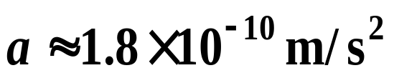
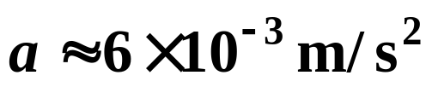
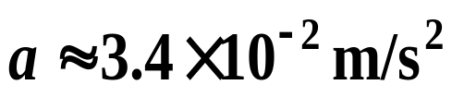
惯性参考系：
牛顿定律适用的参考系，简称惯性系。
反之，称为非惯性系。
一个参考系是否是惯性系，要依赖观测和实验的结果来判断。
严格的惯性系是关于参照系的一种理想模型。大多数情况下，
通常取地面参照系为惯性参照系。
几种实用的惯性系
太阳参考系是一个实验精度相当高的惯性系。
  太阳绕银河系转加速度
地心参考系也是一个实验精度很高的惯性系。
地球绕太阳公转加速度
地面参考系是一个近似程度很高的惯性系。
地球自转加速度
相对于惯性系作匀速直线运动的参考系都是惯性系，作变
速运动的参考系为非惯性系。

Slide 3
二、 牛顿运动定律的适用范围
牛顿运动定律中的物体是指质点； 牛顿运动定律适用于惯性系； 牛顿运动定律适用于低速领域的宏观物体。
物体的高速运动遵循相对论力学的规律；
微观粒子的运动遵循量子力学的规律。
三、 力学相对性原理
不可能利用在惯性系内部进 行的任何力学实验来确定该系作匀速直线运动的速度；
船走吗?
在一切惯性系中，力学定律具有完全相同的表达形式；
物理量可以是相对的，但不同惯性系中力学定律的表达式则是绝对的。

Slide 4








四、 惯性力
设 S ‘ 系( 非惯性系 ) 相对S 系( 惯性系 ) 平动，加速度为 。
质点 m 在S 系和S ' 系的加速度分别为
由伽俐略变换有
在S 系:
在S' 系：
引入虚拟力或惯性力
则
牛顿第二定律形式上成立。非惯性系中的动力学方程
在惯性系中：观测到相互作用力和绝对加速度
在非惯性系中：观测到相互作用力，惯性力和相对加速度
说明
(1)
惯性力是虚拟力，没有施力者，也没有反作用力。不满足牛顿第三定律。与非惯性系的牵连加速度方向相反
(2)
惯性力的概念可推广到非平动的非惯性系。

Slide 5



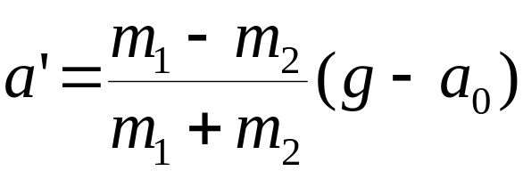

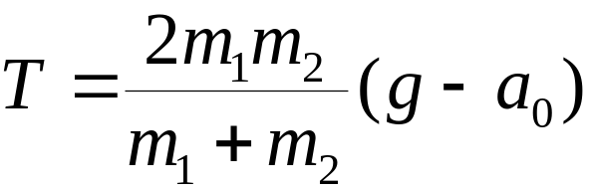


例
质量分别为 m₁ 和 m₂ 的两物体用轻细绳相连接后，悬挂在一个固定在电梯内的定滑轮的两边。滑轮和绳的质量以及所有摩擦均不计。当电梯以 a₀=g/2 的加速度下降时。
求
m₁ 和 m₂ 的加速度和绳中的张力。
解
取电梯为参考系
O'
对m₁ 有
T
对m₂ 有
T
m₂g
m₁g

Slide 6












例
一光滑斜面固定在升降机的底板上，如图所示，当升降机以匀加速度a₀ 上升时，质量为m 的物体从斜面顶端开始下滑。
求
物体对斜面的压力和物体相对斜面的加速度。
解
方法（一）
取地面为参考系
设物体的加速度为
m
x 方向
y 方向
y
x

Slide 7







方法（二）
取升降机为参考系
y
惯性力
x
x 方向
y 方向

Slide 8
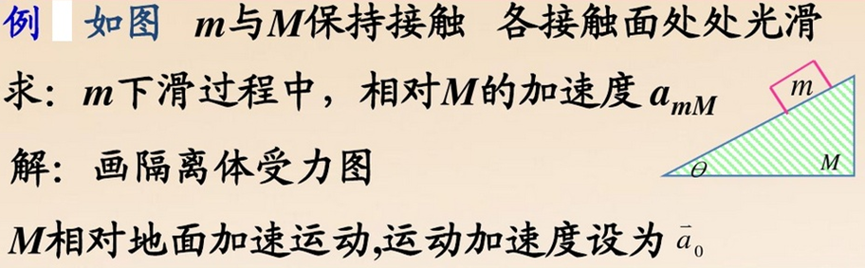
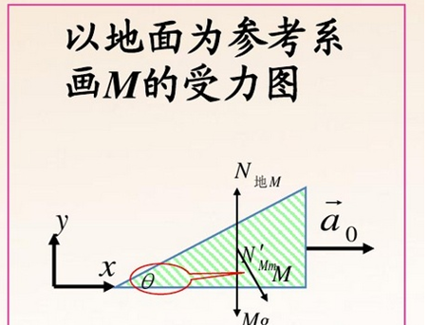
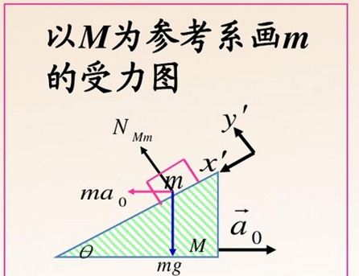

Slide 9
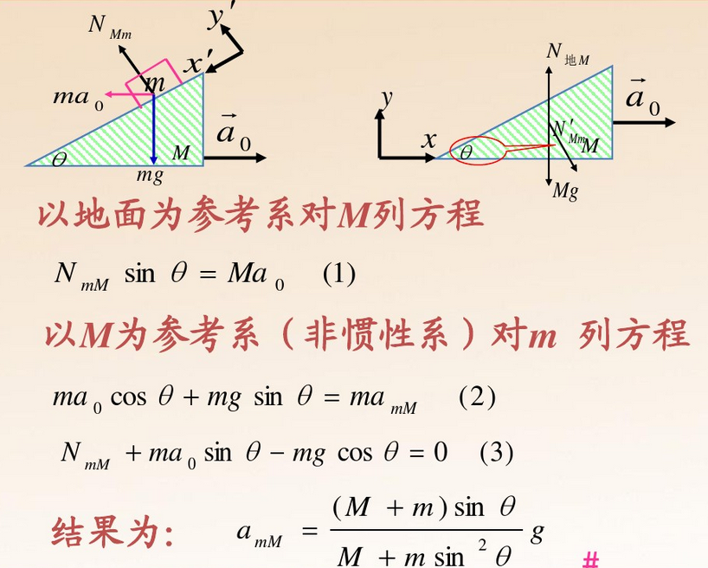

Slide 10
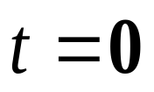

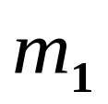



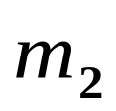

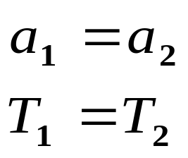

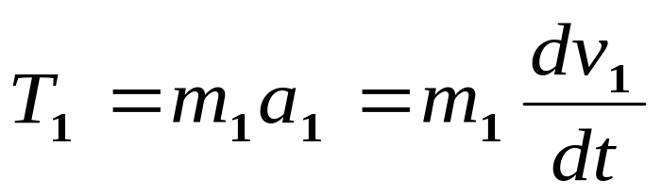
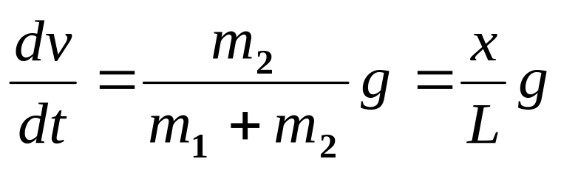
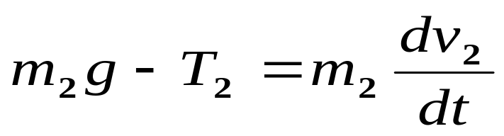
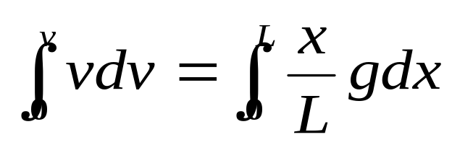
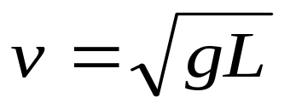
例 有一条长为L，质量为M 的均匀分布的链条，放在光滑水平桌面上，当链条的一端被推出桌子边缘，在重力作用下，链条从静止开始下落，求：
M
L
• 链条刚离开桌面时的速度？
解：
在 t 时刻，根据牛顿定律
ab:
bc:

Slide 11
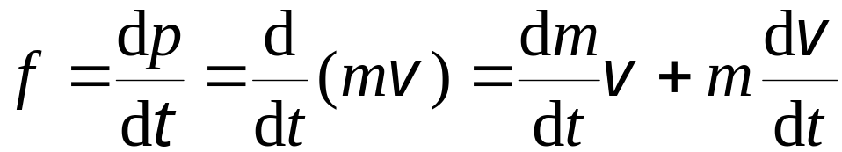
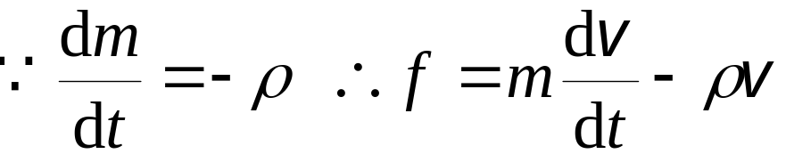
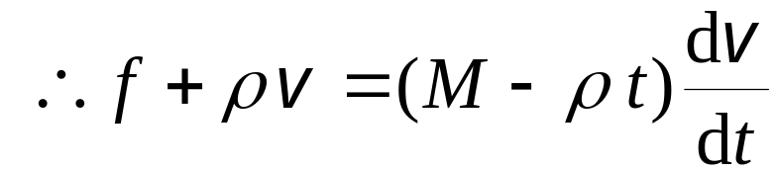

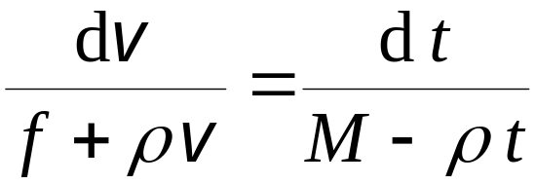
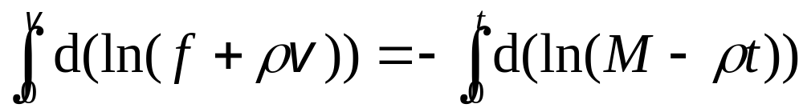
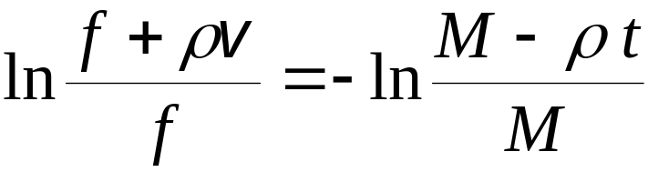
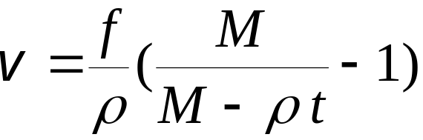
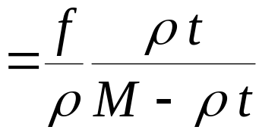

例
装沙子后总质量为M 的车由静止开始运动，运动过程中合外力始终为 f ，每秒漏沙量为 ρ 。
求
t 时刻车运动的速度。
解
取车和沙子为研究对象，地面参考系如图，t = 0 时 v = 0
f
x

Slide 12
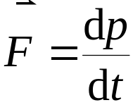
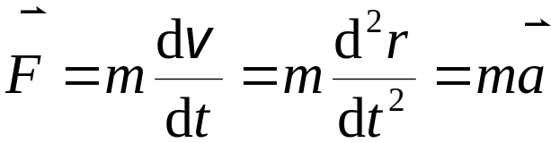


本章小结
1. 牛顿运动定律
(1) 牛顿运动三定律
牛顿第一定律：
任何物体都保持静止或匀速直线运动的状态，直到其他物体作用的力迫使它改变这种状态为止。
牛顿第二定律：
当m不变时：
牛顿第三定律：
力的矢量叠加原理：

Slide 13
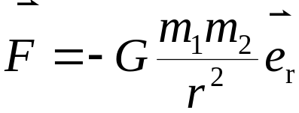





(2) 力学中几种常见的力
万有引力：
重力：
弹簧的弹性力：
静摩擦力：
滑动摩擦力：
(3) 应用牛顿运动定律解题的一般步骤
选取研究对象；分析受力情况，画出受力图；选取坐标系；列方程求解；讨论。
(4) 牛顿运动定律的适用范围
宏观低速物体；惯性系。

